Slide 1
项目中检
班 级：1401312班（第一组）
项目名称：纸牌游戏-JJ大佬二
项目成员：葛楚番 王仕如 牛弢
李敏 陈龙 马万里

Slide 2
主要展示内容
1：数据流程图、功能模块图
2：实训报告、立项申请书
3：Teambition的展示、周报
4：学习了Svn配置管理、对Java语言的学习
5：游戏的界面
6：完成游戏初始功能的全部代码

Slide 3
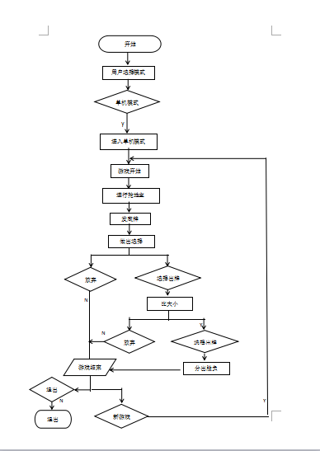
数据流程图、功能模块图
如图A所示为数据流程图（单机版模式）
图 A

Slide 4
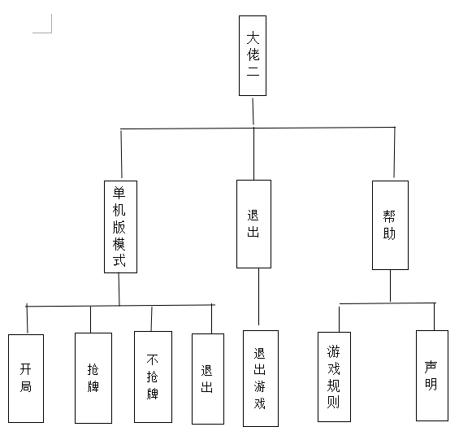
如图B所以，为功能模块图
图B
图B

Slide 5
实训报告、立项申请书
为纸质版、电子版展示

Slide 6
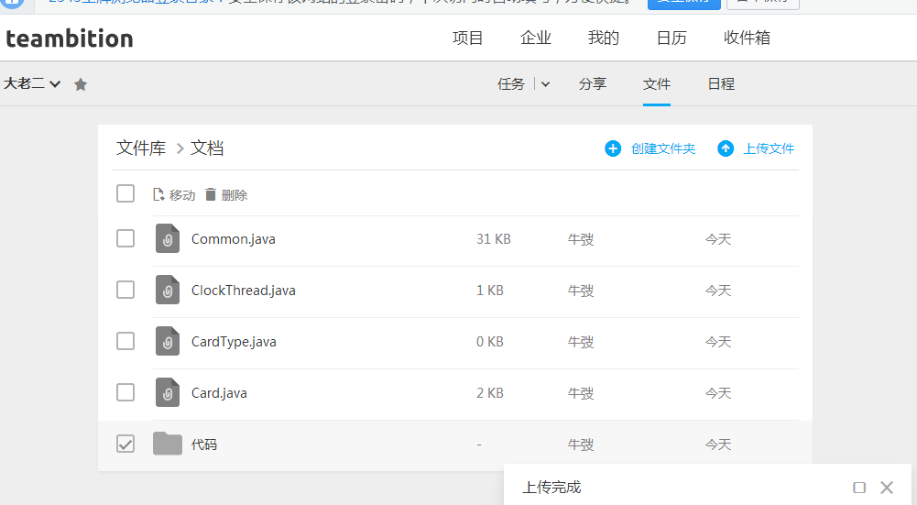
Teambition的展示、周报

Slide 7
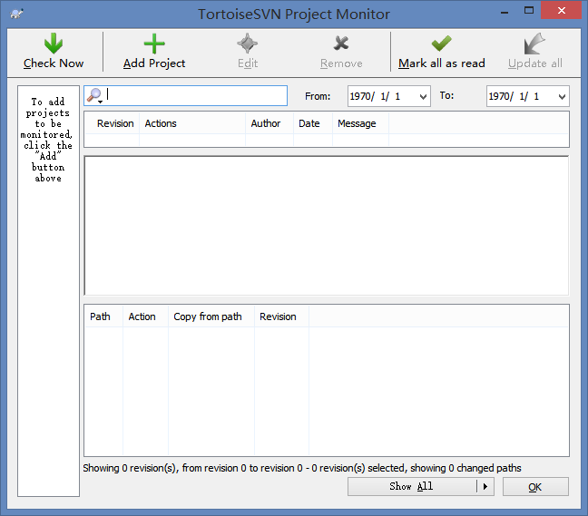
Svn配置管理、对Java语言的学习
对于Svn配置管理的学习刚刚在初始阶段，学习感到有困难，目前还不能够运用到项目中。

Slide 8
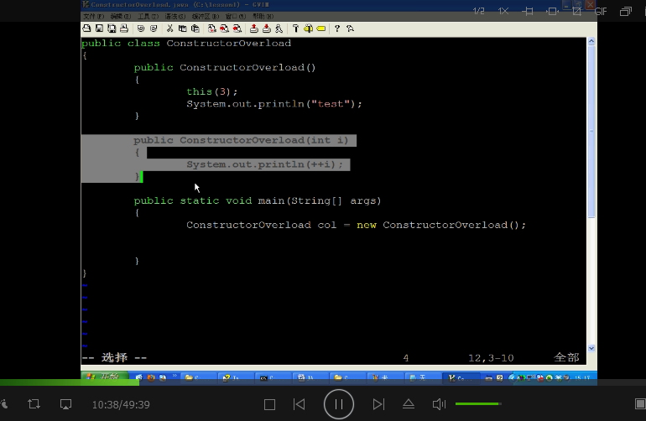
通过网络视屏学习了Java的基础知识，能够进行简单的编译。

Slide 9
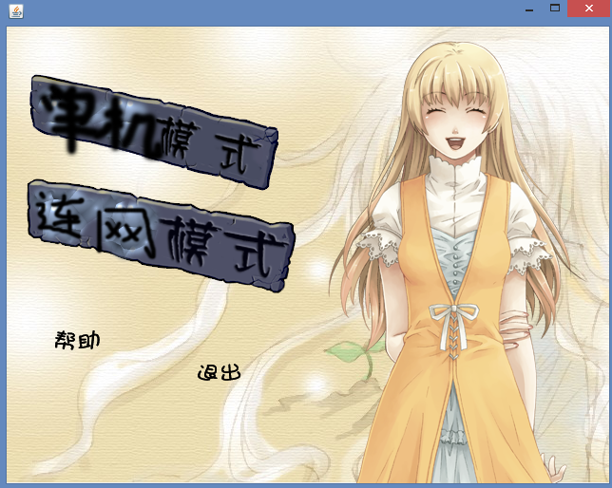
游戏的界面

Slide 10
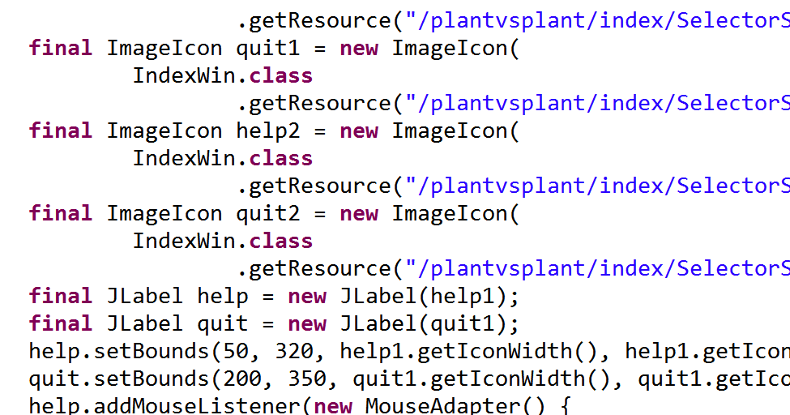
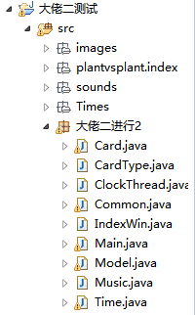
代码部分

